Slide 1
Le PHP
<?PHP ECHO‘’ COURS 2’’; ?>
Ferrandez Benjamin

Slide 2
Les méthodes pour Transmettre des données
En PHP, il existe plusieurs façons de transmettre des données entre les pages :
• Méthode GET ($_GET):
envoie les données dans l’URL.
• Méthode POST ($_POST):
envoie les données de manière invisible
• Méthode REQUEST ($_REQUEST):
récupère les données envoyées en GET, POST ou via les cookies. Moins sécurisé, déconseillé.

Slide 3
Méthode « GET »
Admettons que nous essayons d’accéder à l’url suivante : /etudiant.php?identifiant=1234
Ici, identifiant est ce qu’on appel un paramètre d’URL que l’ont peut récupérer en PHP avec la variable $_GET :
/!\ Attention !
La méthode GET est pratique pour partager une URL contenant des paramètres, mais elle ne doit pas être utilisé pour des informations sensibles (comme des mots de passe).

Slide 4
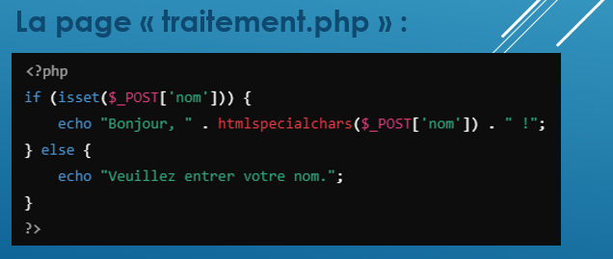

Méthode « post »
La méthode POST envoie les données de manière invisble (elles ne s’affichent pas dans l’URL). Elle est souvent utilisé pour :
Les formulaires de connexion
L’envoi de messages ou bien de fichiers
L’enregistrement des données
Exemple d’utilisation :
Le formulaire :

Slide 5
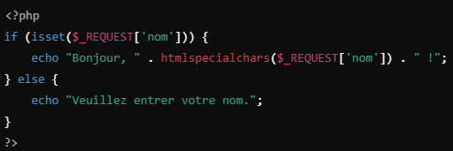
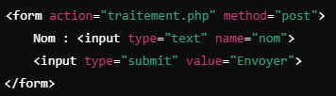
Méthode « REQUEST »
La superglobale $_REQUEST permet de récupérer des données envoyées en GET, POST ou via les cookies.
Elle peut être utilisé pour :
Simplifier la récupération des variables sans se soucier de la méthode d’envoi
Tester rapidement sans changer la méthode (utile en phase de développement)
Exemple d’utilisation :
Le formulaire : La page « traitement.php »

